Slide 1
Customer Segmentation &
Prediction
제로베이스 데이터 취업 스쿨 20기
파이널 3조
Notes:
안녕하십니까? 이번 Customer segmentation & Prediction 주제로 파이널 프로젝트를 진행하게 될 3조입니다.
저희 조는 김준수, 이병찬, 이청하 3명으로 이루어져있습니다.
발표 시작하겠습니다.

Slide 2
목차
01 프로젝트 소개
02
마케팅식 접근 EDA 및
VIP / 잠재적VIP 기준 선정
데이터 전처리
및 RFM 기법 적용
03
주제선정 배경
프로젝트 주제
RFM
step
데이터 소개
데이터 전처리 및 RFM 기법 적용
데이터 연결
병합데이터 분석
RFM 적용 및 분석
파레토 법칙
Monetary 분석 - 카테고리별
주관적인 RFM 등급 기준
M 분석 – 카테고리별
RF테이블 분석
VIP 및 잠재적VIP 기준 설정
머신러닝 예측
05
04
Clustering 및 EDA를 통한 VIP / 잠재적VIP 기준 선정
VIP 및 잠재적VIP
타겟 마케팅 전략 제안
기준 선정
RFM Scaling
Clustering
고객 세분화
머신러닝 예측
EDA를 통한 쿠폰 활성화
타겟마케팅 제안
Notes:
목차는 프로젝트 소개, 데이터 전처리 및 RFM 기법 적용, 마케틱식 접근 EDA 및 vip / 잠재적vip 기준 선정,
Clustering 및 EDA를 통한 vip / 잠재적vip 기준 선정, 마지막으로 vip 및 잠재적vip 타켓 마케팅 전략 제안으로 진행하겠습니다

Slide 3
프로젝트 소개
Notes:
먼저 프로젝트 소개입니다.

Slide 4
주제 선정 배경
“이커머스 환경에서 고객들의 특성들을 이용한
고객 세분화 및 마케팅 전략 수립은 필수요소”
“신규 고객 확보를 위한 비용보다 기존 고객에 대한
유지 비용이 마케팅 투자 측면에서 유리”
Notes:
주제 선정 배경은 다음과 같습니다.
정보통신업과 마케팅 기술의 발전으로,
특히 이커머스 산업에서 고객들의 특성을 이용한 고객 세분화 및 마케팅 전략 수립은 선택이 아닌 필수 요소가 되었습니다.
또한 신규 고객 확보보다는 기존 고객 유지가 비용적 측면에서 우위에 있기에,
저희 조는 기존 고객을 세분화하고 세분화한 고객 집단별 차별 전략으로
기존 고객 유지 마케팅 인사이트를 도출하고자 했습니다.

Slide 5

프로젝트 주제
“마케팅 기법과 데이터 기반
VIP 및 잠재적 VIP 타겟마케팅 전략 제안”
Notes:
이러한 배경을 바탕으로
저희 조는 데이터 분석에 마케팅 기법을 융합한 방식으로 고객 세분화 및 우수 및 잠재적 고객 예측을 프로젝트 주제로 선정하였습니다.

Slide 6
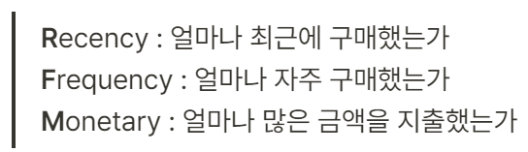
RFM?
“고객(사용자)의 특성을 기반으로 사용자들의 분포를 확인하거나
고객(사용자) 그룹화 또는 등급차별화를 위한 지표”
Notes:
저희 프로젝트에서 이용한 RFM은
가장 최근 구매 일자를 점수화한 Recency,
고객의 구매 빈도수를 점수화한 Frequency,
고객의 구매에 따라 발생한 기업의 매출을 점수화한 Monetary를 이용한 마케팅 기법입니다.
RFM 기법을 통해 고객의 특성을 분석하고,
각 특성을 수치화 하여 고객들의 그룹화 및 등급차별화에 이용하였습니다.

Slide 7
step
데이터 전처리
RFM 기법 적용
Clustering
(k-means, DBSCAN)
EDA
(파레토법칙)
EDA
(고객생애주기/Monetary)
EDA
(고/저가 제품카테고리)
VIP/잠재적VIP 선정
VIP/잠재적VIP 선정
VIP/잠재적VIP 머신러닝 예측
VIP/잠재적VIP 머신러닝 예측
VIP/잠재적VIP 마케팅 전략 제안
Notes:
프로젝트는 데이터 전처리와 EDA를 통해 RFM 점수 산정과 clustering을 진행하였습니다.
그 후 각 cluster 별 특성 분석을 통해 우수/잠재고객 특성을 확인했습니다.
특성에 따라 고객을 라벨링한 후 머신러닝 학습 및 예측을 진행하였고
프로젝트 진행에 따른 비즈니스 인사이트를 도출하였습니다.

Slide 8
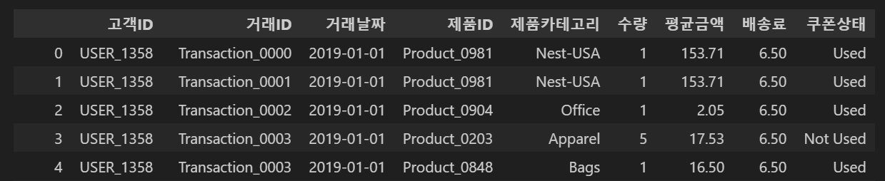
데이터 소개
데이콘 이커머스 고객 세분화 분석 아이디어 경진대회 제공 데이터
데이터 수집 기간: 2019-01-01 ~ 2019-12-31
5개의 csv 파일 데이터
Onlinesales_info : 온라인거래와 관련된 정보
Customer_info : 고객과 관련된 정보
Discount_info : 할인과 관련된 정보
Marketing_info : 마케팅비용과 관련된 정보
Tax_info : 세금과 관련된 정보
출처 : 데이콘 https://dacon.io/competitions/official/236222/overview/description
1. Onlinesales_info 데이터
온라인거래와 관련된 정보
고객ID : 고객 고유 ID
거래ID : 거래 고유 ID
거래날짜 : 거래가 이루어진 날짜
제품ID : 제품 고유 ID
제품카테고리 : 제품이 포함된 카테고리
수량 : 주문한 품목 수
평균금액 : 수량 1개당 가격 (단위 : 달러)
동일 상품이어도 세부 옵션에 따라 가격이 다를 수 있음.
배송료 : 배송비용 (단위 : 달러)
쿠폰상태 : 할인쿠폰 적용 상태
(52,924 rows x 9 columns)
Notes:
먼저 데이터 소개입니다.
데이콘의 이커머스 고객 세분화 분석 아이디어 경진대회에서 제공된 데이터를 이용하였습니다.
총 5개의 csv 파일을 통해 프로젝트를 진행하였습니다.
온라인 데이터는 9개의 컬럼과 약 53000개의 행으로 이루어져 있습니다.

Slide 9
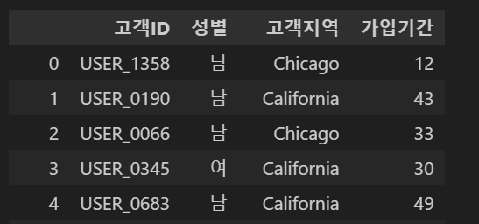
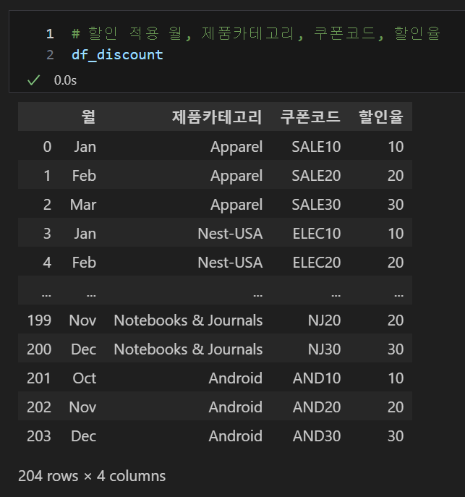
데이터
2. Customer_info 데이터
고객과 관련된 정보
고객ID : 고객 고유 ID
성별 : 고객 성별
고객지역 : 고객지역
가입기간 : 가입기간 (단위 : 월)
(1,468 rows x 4 columns)
3. Discount_info 데이터
할인과 관련된 정보
월 : 월(Month) 정보
제품카테고리 : 제품이 포함된 카테고리
쿠폰코드 : 쿠폰코드
할인율 : 해당 쿠폰에 대한 할인율(%)
(204 rows x 4 columns)
Notes:
고객 데이터는 4개의 컬럼과 1468개의 행으로,
할인 데이터는 4개의 컬럼과 204개의 행으로 이루어져있습니다.

Slide 10
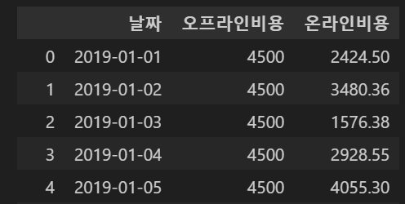
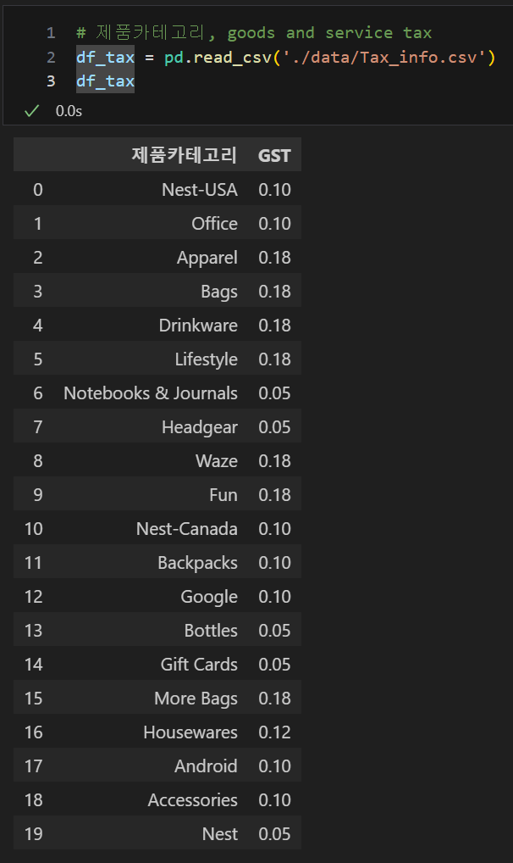
데이터
4. Marketing_info 데이터
Marketing_info.csv [파일]
마케팅비용과 관련된 정보
날짜 : 마케팅이 이루어진 날짜
오프라인비용 : 오프라인 마케팅으로 지출한 비용 (단위 : 달러)
온라인비용 : 온라인 마케팅으로 지출한 비용 (단위 : 달러)
(365 rows x 3 columns)
5. Tax_info 데이터
Tax_info.csv [파일]
세금과 관련된 정보
제품 카테고리 : 제품이 포함된 카테고리
GST : Goods and Services Tax(%)
(19 rows x 2 columns)
Notes:
마케팅 데이터는 3개의 컬럼과 365개의 행으로,
마지막으로 세금 데이터는 2개의 컬럼과 19개의 행으로 이루어져있습니다.

Slide 11
2. 데이터 전처리 및 RFM 기법 적용
Notes:
다음으로 데이터 전처리 및 RFM 기법 적용에 대해서 말씀드리겠습니다.

Slide 12
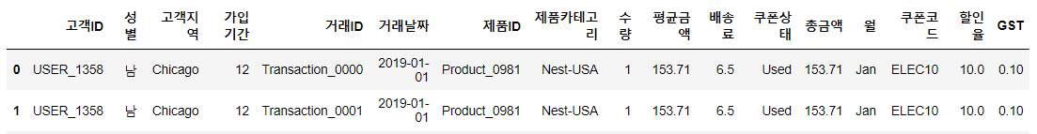
데이터 연결
고객ID 칼럼을 기준으로, ‘고객 데이터’와 ‘온라인 판매 데이터’ 병합
분석에 사용하기 위해 ‘수량 * 평균금액 = 총금액’을 계산하여, ‘총금액’ 칼럼 생성
거래날짜 기준으로 ‘월’ 칼럼 생성
‘월’, ‘제품카테고리’ 칼럼을 기준으로, ‘할인율 데이터’와 병합
‘제품카테고리’ 칼럼을 기준으로 ‘세금 데이터’와 병합
고객 데이터
고객 데이터
온라인판매 데이터
온라인판매 데이터
고객 데이터
온라인 판매 데이터
총금액
(수량 * 평균금액)
월
총금액
(수량 * 평균금액)
월
할인율 데이터
세금 데이터
Notes:
고객ID 칼럼을 기준으로, 고객 데이터와 온라인 판매 데이터를 병합하여 ‘수량’ 칼럼과 ‘평균금액’ 칼럼을 곱해서 ‘총금액’ 칼럼을 생성한 후
월, 제품카테고리 칼럼을 기준으로, 병합한 데이터와 할인율 데이터와 병합한 후
‘제품카테고리’ 칼럼을 기준으로 ‘세금 데이터’와 병합하였습니다.

Slide 13
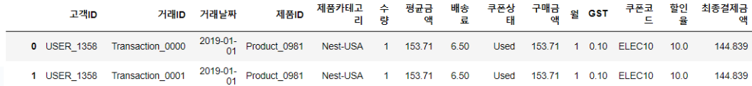
고객 데이터
데이터 연결 – 쿠폰 상태에 따른 최종결제금액 적용
온라인판매 데이터
최종결제금액 : 구매금액 * (1- 쿠폰 할인율(쿠폰 이용 시)) + 배송료
쿠폰 미사용 시 최종결제금액 : 구매금액 + 배송료
->
총금액
(수량 * 평균금액)
월
고객 데이터
세금 데이터
할인율 데이터
세금 데이터
온라인 판매 데이터
쿠폰 적용 최종결제금액
[구매금액 * (1- 쿠폰 할인율(쿠폰 이용 시)) + 배송료]
[쿠폰 미적용 최종결제금액 : 구매금액 + 배송료]
Notes:
저희는 RFM 분석의 M을 위하여 최종결제금액이라는 컬럼을 새롭게 만들었습니다.
최종결제금액은 팀원들끼리 상의하여 구매금액에 쿠폰할인을 적용하고 배송료를 추가하여 계산하였습니다.
배송비의 경우 값이 0인 값이 존재했기에, 무료배송이 0으로 나타나고 나머지는 고객이 지불한다고 가정하여 최종결제금액에 추가하였습니다.

Slide 14
병합 데이터 분석 – NaN값
‘쿠폰코드’와 ‘할인율’에서 400개의 NaN값 발견
제품카테고리: ‘Fun’, Google’, Backpacks’, ‘MoreBags’
쿠폰코드
‘unknown’
할인율
0
쿠폰상태
‘Not Used’
Notes:
모든 데이터들을 연결한 후 null값의 존재를 확인해보았습니다.
‘쿠폰코드’와 ‘할인율’에서 400개의 null값을 발견하고 해당 값들을 분석한 결과
제품 카테고리가 ‘Fun’, ‘Google’, ‘Backpacks’, ‘MoreBags’인 값들에서 null값이 발견되는 것을 알 수 있었습니다.
해당 카테고리는 기존에 제공된 할인 데이터에서 없는 제품카테고리이므로
해당 카테고리의 값들은 ‘쿠폰코드’ 컬럼은 ‘unknown’으로,
‘할인율’은 0으로,
‘쿠폰상태’는 ‘Not Used’로 값을 수정하고 프로젝트를 진행했습니다.

Slide 15
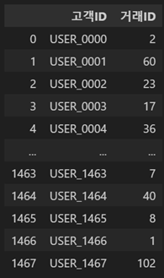
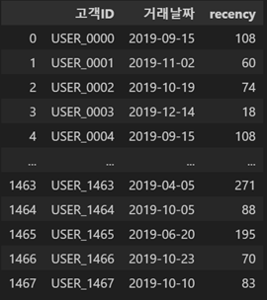
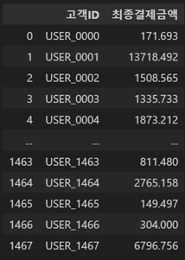
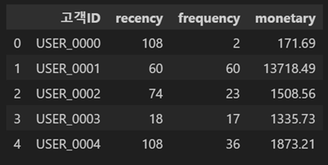
RFM 정의 및 분석
Recency : 얼마나 최근에 구매했는가, 2020-01-01 기준 가장 최근 구매일자
Frequency : 얼마나 자주 구매했는가, 주어진 기간 내 구매 빈도
Monetary : 얼마나 많은 금액을 지출했는가, 주어진 기간 내 지출 금액 합계
Recency | Frequency | Monetary | RFM
- 고객ID 별 마지막 거래로 부터 얼마나 지났는지를 보여줌 - 값이 클수록 최근 거래가 없는 고객 | - 고객ID 별 거래ID의 빈도수의 합 - 값이 클수록 기업과의 거래량이 많은 고객 | - 고객ID 별 최종결제금액의 합 - 값이 클수록 고객이 소비한 금액이 많은 고객
Notes:
RFM 분석을 진행하기 전 RFM 기준에 대해 말씀드리겠습니다.
RFM은 Recency, Frequency, Monetary를 통해 진행하는 마케팅으로
Recency의 경우 가장 최근에 구매한 날짜와 기준 날짜의 차이로 계산했습니다.
Frequency의 경우 해당 기간 내 구매의 빈도로 계산하였습니다.
마지막으로 Monetary의 경우 해당 기간 내 지불한 총금액로 계산하였습니다.

Slide 16
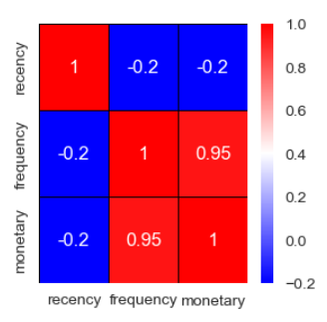
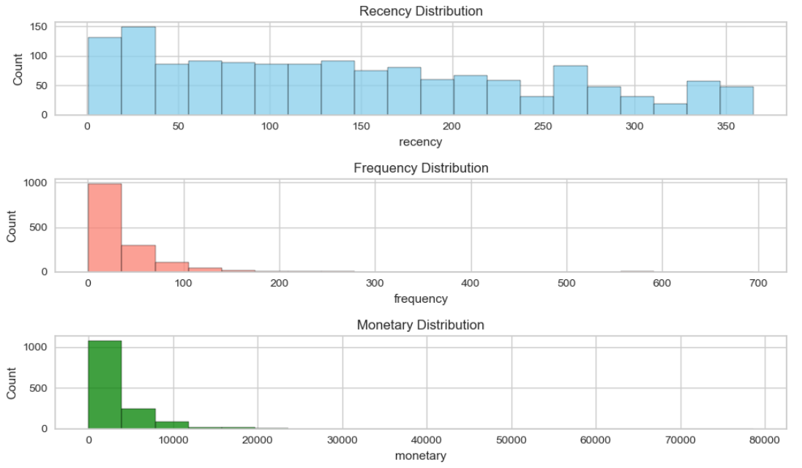
R, F, M의 상관관계 확인
R, F, M 점수별 분포도 확인
당연한 결과지만 변수들 중 frequency와 monetary 간의 상관관계가 높아 다중공선성에 관한 고민
단, 다중공선성은 회귀분석에서 독립변수들 간에 강한 상관관계가 있는 경우 발생하므로 클러스터링과는 무관한 것으로 판단
recency는 다양하다고 볼 수 있으나 frequency, monetary는 다소 작은 값들로 치중되어 있는 것을 확인
scale 처리 필요
Notes:
RFM계산 상관관계와 분포도를 확인했습니다.
상관관계의 경우 frequency와 monetary의 상관관계가 높지만
클러스터링과는 무관한 것으로 판단하여 다중공선성에 대한 고민은 제외하였습니다.
분포도의 경우
Recency는 다양하게 분포되어있었지만
나머지 frequency와 monetary의 경우 낮은 값에 치중되어 있다는 것을 확인하여
scale 처리가 필요함을 알게 되었습니다.

Slide 17
3. 마케팅식 접근 EDA 및 VIP / 잠재적VIP 기준 선정
Notes:
데이터 전처리 후 EDA 및 vip와 잠재적 vip 선정을 진행하였습니다.

Slide 18
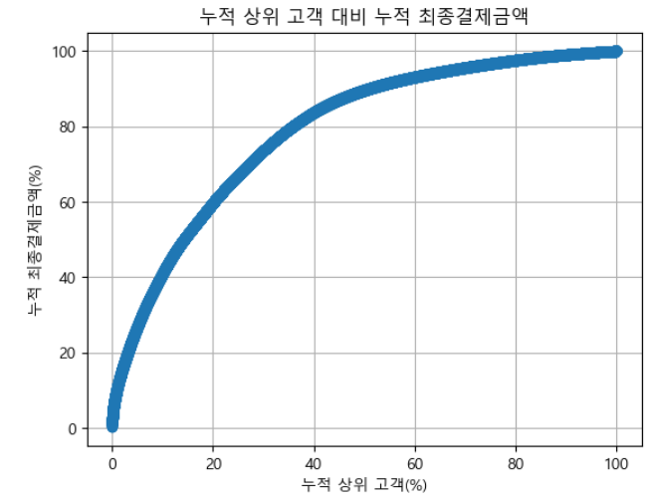
파레토 법칙
상위 20%의 매출을 차지하는 베스트셀러(best seller) 또는 블록버스터(blockbusters) 상품이 전체 매출액의 80%를 차지하기 때문에 히트 상품을 중심으로 한 전통적인 마케팅 전략을 지원하는 기반이 되었다.
상위 20%의 단골 고객층이 전체 매출의 80%를 점유하기 때문에 이들을 타깃(target)으로 한 소위 VIP 마케팅이 바로 파레토 법칙에서 나왔다.
현재 데이터 상태
상위 20% 고객: 최종결제금액 총 합에서 60.66% 차지
Notes:
저희는 EDA를 진행함에 있어서 기본 가정으로 파레토 법칙을 이용하였습니다.
현재 실무에서 vip를 산정하는 마케팅 방식은 상위 20%의 유저가 매출의 80%를 차지한다는 파레토 법칙을 바탕으로 진행하고 있습니다.
해당 방식을 이번 프로젝트 데이터에서도 확인해보기 위하여 분석을 진행하였고,
저희 데이터에서는 상위 20%의 고객이 최종 결제금액 총 합의 60%를 차지한다는 것을 알 수 있었습니다.

Slide 19
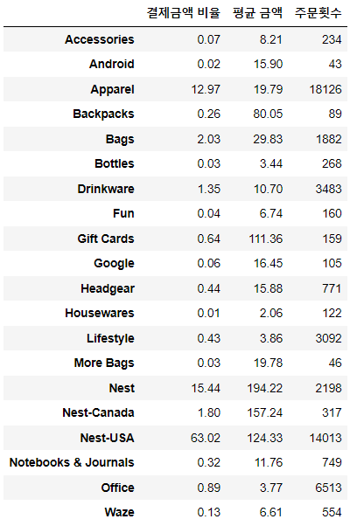
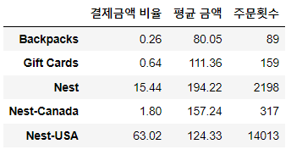
Monetary 분석 - 카테고리별
<전체 카테고리>
<카테고리 분류>
높은 카테고리와 낮은 카테고리로 분류
고가 제품 카테고리
Backpacks, Gift Cards, Nest, Nest-Canada, Nest-USA
저가 제품 카테고리
그 외
<고가 제품 카테고리 확인>
Notes:
또한 카테고리별로 다른 제품에 비해 최종결제금액의 비율이 높은 제품이 있는지도 확인해보았습니다.
전체 제품의 평균 단가보다 제품들은 고가 제품 카테고리로 분류하였고, 그렇지 않은 제품들은 저가 제품 카테고리로 분류하였습니다.
해당 비중은 다음 슬라이드에서 자세하게 보여드리겠습니다.

Slide 20
Monetary 분석 - 카테고리별
<전체 카테고리 중 차지 비율>
<전체 매출 중 차지 비율>
<비싼 카테고리>
'Backpacks'
'Gift Cards' 'Nest' 'Nest-Canada' 'Nest-USA'
31.7%
81.2%
<값싼 카테고리>
'Office', 'Apparel',
'Bags', 'Drinkware', 'Lifestyle', 'Waze',
'Headgear', 'Fun', 'Google', 'Housewares',
'Notebooks & Journals',
'Bottles', 'Android', 'Accessories',
'More Bags'
68.3%
18.8%
Notes:
보시는 바와 같이 전체 카테고리 중 고가 카테고리는 31.7%를, 저가 카테고리는 68.3%를 차지했습니다.
하지만 31.7%로 전체 카테고리 중 낮은 비율을 차지하는 비싼 카테고리는 매출에서는 81.2%를 차지했습니다.
이처럼 수량 비중은 낮지만 매출 비중이 높기에
고가 제품 카테고리와 저가 제품 카테고리를 나눠서 eda를 진행였습니다.
고가 제품 카테고리에는 보시는 바와 같이 'Backpacks''Gift Cards' 'Nest' 'Nest-Canada' 'Nest-USA' 카테고리가 포함되어 있습니다.

Slide 21
주관적인 RFM 등급 기준
RFM 평가 목록 | 등급 기준
R | 365일 기준으로 사분위수로 계산 분위수가 낮을수록 높은 등급 배정
F | 빈도가 1이면 1등급 남은 등급에 대해 평균보다 작은 값에 다음으로 낮은 등급 부여 후 반복
M | 상위 20%에게 4등급 부여 4등급의 최종결제금액 평균보다 높은 고객들에게 5등급 부여 남은 등급에 대해 평균보다 작은 값에 다음으로 낮은 등급 부여 후 반복
Notes:
주관적인 Rfm 등급 기준에서
R은 데이터 수집 기간인 365일 기준으로 사분위수로 계산하였습니다.
분위수가 낮을수록 높은 등급을 배정하였습니다.
F는 빈도가 1이면 1등급을 배정하고,
남은 등급에 대해 평균보다 작은 값에 다음으로 낮은 등급을 부여하고 반복하였습니다.
M 등급은 파레토 법칙은 참고하여 상위 20%에 4등급을 부여하고,
4등급의 최종 결제금액 평균보다 높은 고객들에게는 5등급을 부여하였습니다.
또한 남은 등급에 대해 평균보다 작은 값에 다음으로 낮은 등급을 부여하고 반복하였습니다.

Slide 22
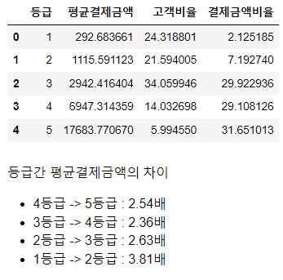
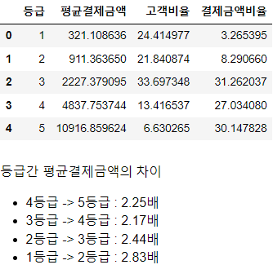
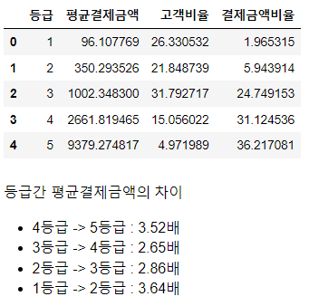
M 분석 – 카테고리별
전체 제품카테고리
고가 제품 카테고리
저가 제품 카테고리
Notes:
방금 전 설명한 기준으로 M등급을 분석해보았습니다.
카테고리를 고가 제품과 저가 제품으로 분류하기 전 전체 카테고리에서도 각 등급에서 다음 등급으로 넘어가기 위해서는 평균적으로 2배에서 3배 사이의 금액이 필요함을 볼 수 있었습니다.
물론 1등급에서 2등급으로 넘어가기 위해서는 약 4배의 금액이 필요했지만 해당 고객 비율이 전체적으로 적기 때문에 5에서 4등급으로 바뀌는 것은 크게 영향을 미치지 않는다고 생각했습니다.
다음으로는 고가 제품과 저가 제품으로 분류한 이후 M등급 분석을 진행했습니다.
고가 제품의 경우 모든 등급에서 다음 등급으로 넘어가기 위해서는 적게는 2배에서 3배의 금액을 사용해야했고,
저가 제품의 경우에도 마찬가지로 2배에서 3배의 금액을 사용해야 했습니다.
물론 저가 제품의 경우 전체 제품카테고리와 동일하게 1등급에서 2등급으로 넘어가기 위해 3.5배가 넘는 금액을 사용해야하지만 같은 이유로 크게 영향을 미치지 않는다고 결정하였습니다.
이처럼 해당 등급에서 다음 등급으로 넘어가기 위해서 사용해야하는 평균결제금액의 차이가 2배에서 3배 사이의 값이라는 것을 확인하여
M등급의 분류 기준에 대한 당위성을 확인할 수 있었습니다.

Slide 23
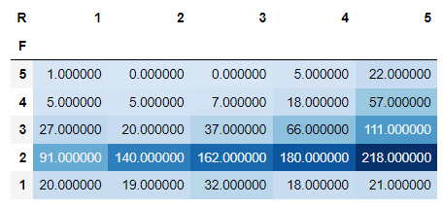
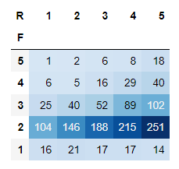
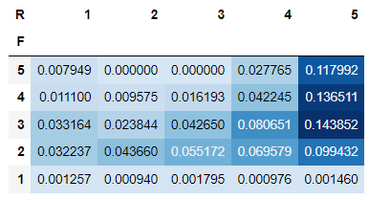
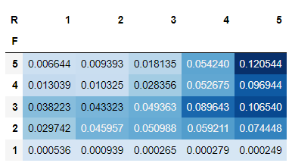
RF테이블 중 각각의 집합에 속한 고객의 수
고가 제품 카테고리
저가 제품 카테고리
RF 테이블 중 각각의 집합이 최종결제금액에서 차지하는 비율
고가 제품 카테고리
저가 제품 카테고리
Notes:
여기서 보시는 위쪽의 표는 RF 등급에 따라서 전체 고객을 25개로 분류하였을 경우 각 군집에 따른 고객의 수를 나타냅니다.
해당 고객이 고가제품과 저가 제품의 경우 (5,2)에 해당하는 고객의 수가 가장 많음을 알 수 있습니다.
아래쪽의 표는 RF 등급에 따라서 각 군집의 고객이 전체 매출에서 차지하는 비율을 의미합니다.
위쪽의 표와 다르게 고객의 수가 가장 많다고해서 매출에서 차지하는 비율이 높지는 않습니다.

Slide 24
VIP 기준 – M 비율이 10%이상
고가 제품 카테고리
저가 제품 카테고리
잠재적 VIP 기준 – M 비율이 5%이상
고가 제품 카테고리
저가 제품 카테고리
Notes:
vip의 경우 기업에 기여하는 매출의 비중이 중요하다고 생각합니다.
따라서 저희는 고객의 수가 아닌 매출에서 차지하는 비율에 따라서 vip와 잠재적 vip를 선정하였습니다.
vip의 경우 M 비율이 10% 이상인 군집으로,
잠재적 vip의 경우 M 비율이 5%이상인 군집으로 설정하였습니다.
각각의 기준에 해당하는 vip와 잠재적 vip는 빨간 표식으로 알아볼 수 있게 표로 정리했습니다.

Slide 25
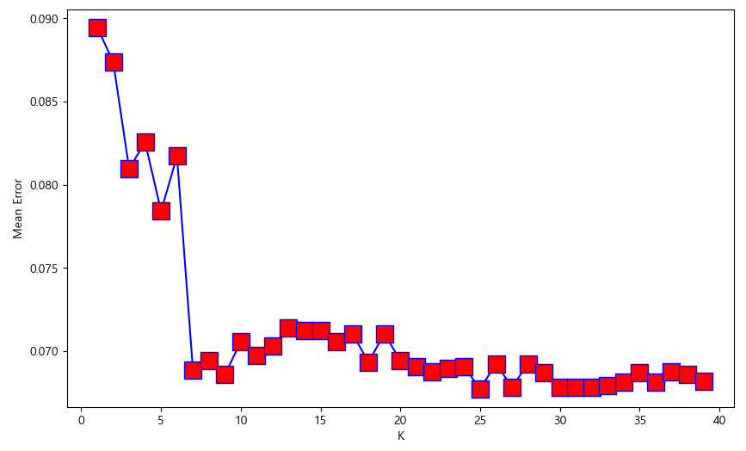
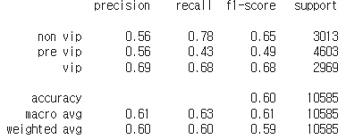
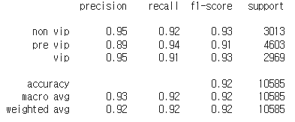
1~2. Naive Bayes / knn
1. Naive Bayes
2. knn(n=37)
X: ‘Recency’, ‘Frequency’, ‘R’, ‘F’
Y: ‘고객등급
X: ‘Recency’, ‘Frequency’, ‘R’, ‘F’
Y: ‘고객등급
Accuracy: 0.5981
Accuracy: 0.9312
Notes:
저희는 vip 및 잠재적 vip 예측을 위해서 머신러닝을 총 8가지로 진행하였습니다.
방금 전 설명한 기준을 통해 vip와 잠재적 vip에 대한 라벨링을 붙이고
해당 값의 컬럼을 ‘고객등급’이라고 설정하였습니다.
또한 해당 값에 영향을 주는 독립변수는 Recency, Frequency, R, F로 설정하였습니다.
‘고객등급’의 컬럼을 예측하기 위해서 머신러닝을 진행하였습니다.
전체 데이터의 80%를 train데이터로, 20%를 test데이터로 나누어 머신러닝을 진행하였습니다.
나이브 베이즈의 경우 Accuracy가 약 0.6으로 나타났습니다.
knn의 경우 40까지 n 값에 따라서 error가 가장 낮은 값을 찾았고 그 결과 n은 37로 설정하게 되었습니다.
n이 37일때, accuracy가 0.9312까지 올라가는 것을 볼 수 있었습니다.

Slide 26
머신러닝 모델 비교
모델명 | X값 4개 | X값 10개
Naive Bayes | 0.5981
knn(n=37) | 0.9312
Decision Tree | 0.9327 | 0.9997
Randomforest | 0.9327 | 0.9996
Nueral Net | 0.9324 | 0.9977
Logistic Regression | 0.8655 | 0.8386
XGBoost | 0.9327 | 0.9995
LightGBM | 0.9329 | 0.9996
Notes:
이외 다른 모델을 이용한 머신러닝들의 accuracy를 표로 정리하면 다음과 같습니다.
4가지의 독립변수를 설정하였을 때는 lightgbm이 가장 accuracy가 높았으며
10가지의 독립변수를 설정하였을 때는 Decision Tree가 가장 accuracy가 높았습니다.
다만, 로지스틱 회귀 분석 모델을 제외한 나머지 모델들의 경우
독립변수가 많으 10개로 선택했을 때 0.99가 넘는 accuracy를 보여줍니다.
이러한 값은 overfitting의 문제가 있다고 생각하여
해당 문제를 고려하기 위해
accuracy의 값이 가장 높은 decision tree를 가장 적합한 모델이라고 정하기보다는
독립변수의 값을 4개로 줄여서 해당 overfitting의 문제가 조금이라도 덜 나올 수 있는 lightgbm이 가장 적합한 모델이라고 결론을 지었습니다.

Slide 27
4. Clustering 및 EDA를 통한 VIP 및 잠재적VIP 기준 선정
Notes:
다음으로는 기술적으로 구현된 clustering 및 eda를 통한 vip 및 잠재적 vip 기준 선정입니다.

Slide 28
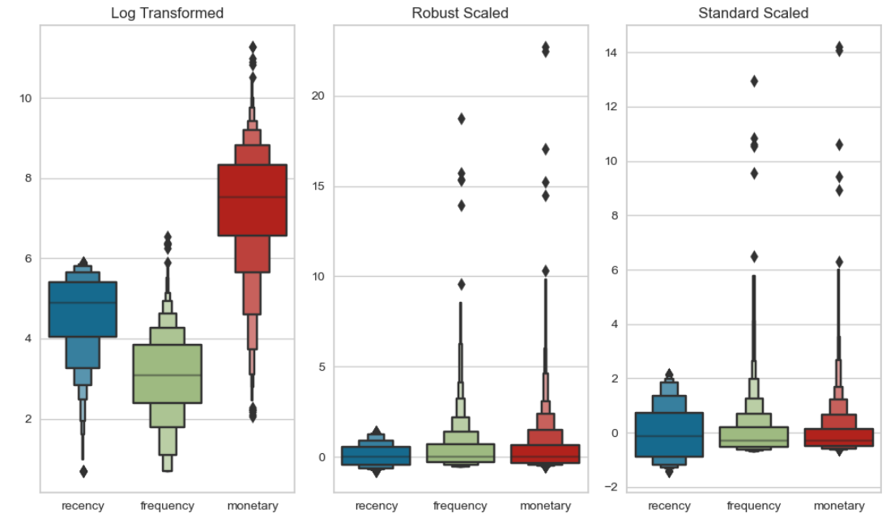
4-1. RFM 점수 Scaling
Scaling 및 boxplot을 이용한 데이터 분포도 재확인
각 컬럼 데이터 2차원 배열 전환 및 StandardScale, RobustScale, LogScale 진행
logscale이 아웃라이어 및 데이터들을 가장 잘 반영하여 분포되어 있는 것을 확인
Notes:
먼저 clustering을 위한 scaling 진행 및 데이터 분포도를 재확인하였습니다.
그 결과 logscale이 아웃라이어 및 데이터를 가장 잘 반영하여 분포되어 있는 것을 확인하였습니다.

Slide 29
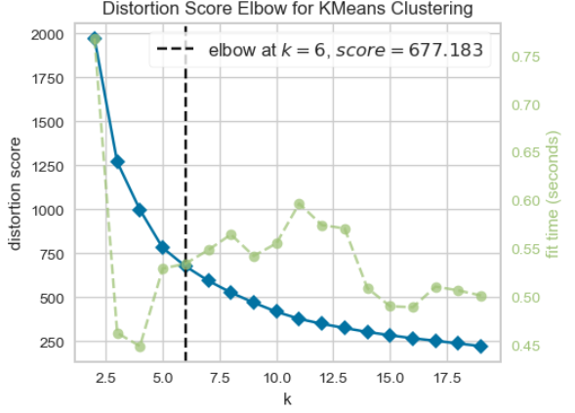
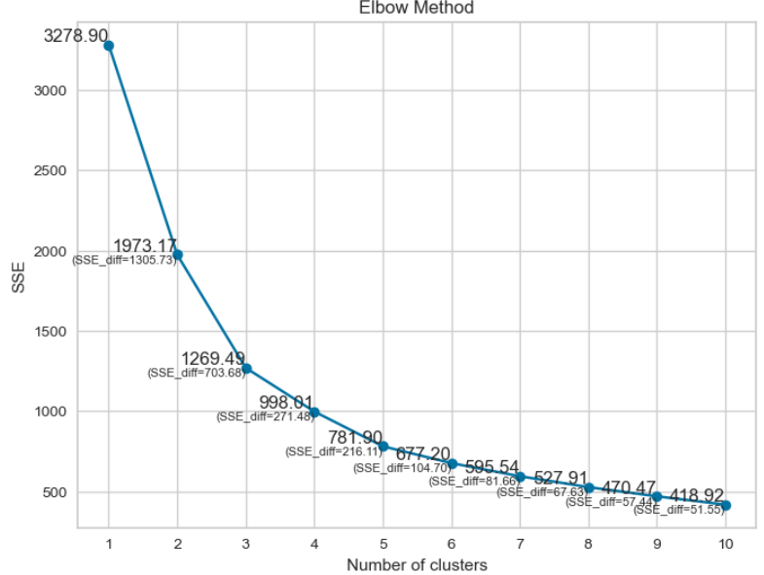
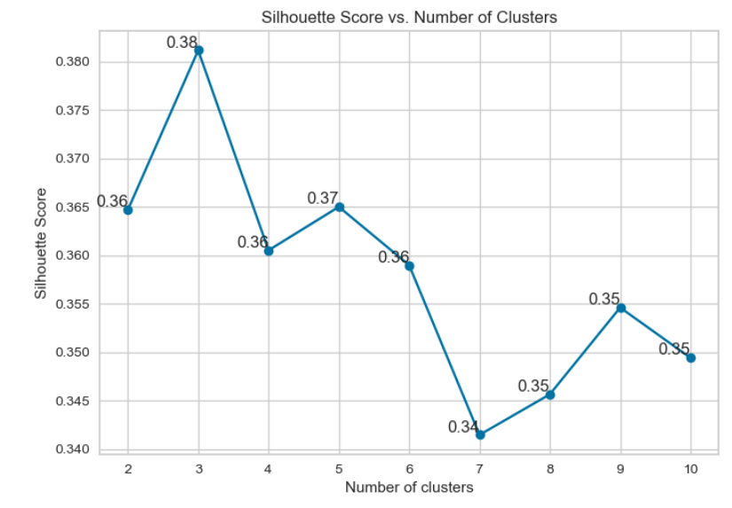
4-2. 클러스터링
기법들을 통한 K-means 클러스터링 군집개수 설정
KElbowVisualizer | 엘보우 메서드(Elbow Method) | silhouette_score
클러스터링 모델의 최적 클러스터 개수를 결정하기 위한 시각화 도구로 엘보우(elbow) 방법을 통해 클러스터 개수를 결정 | 클러스터 개수에 따른 클러스터 내 제곱합(SSE, Sum of Squared Errors)의 변화를 그래프로 나타내어 "팔꿈치" 모양이 되는 지점을 찾아 최적의 클러스터 개수를 결정 | 각 데이터 포인트의 클러스터 내 응집력(cohesion)과 클러스터 간 분리력(separation)을 고려하여 계산된silhouette_score를 이용하여 클러스터 개수 결정
- KElbowVisualizer 이용 시 6개의 클러스터가 최적의 클러스터 개수로 계산 | - 엘보우 메서드 시각화 시 클러스터 개수가 6개인 지점부터 sse의 차이가 급격하게 감소 | - 클러스터 개수가 3개 일때 score 점수가 가장 높음
Notes:
K-means 클러스터링은 각 데이터와 K-means++ 기법에 따른 초기 중심점간의 거리에 따른 클러스터링입니다.
그 이전에 초기 군집을 설정할 필요가 있어 저희 조는 KElbowVisualizer , 엘보우 메서드 시각화, silhouette_score확인을 통하여 초기 군집 수를 설정하였습니다.
KElbowVisualizer 사용 시 score로 사용되는 distortion은 클러스터 내의 데이터 포인트가 중심에서 얼마나 멀리 떨어져 있는지를 나타내는 값입니다
일반적으로 클러스터 개수가 증가함에 따라 'Distortion' 값은 감소합니다.
이는 클러스터가 더 많아질수록 각 데이터 포인트가 가까운 클러스터 중심에 할당될 가능성이 높아지기 때문입니다.
이때 'Distortion' 값의 둔화가 시작되는 점이 모델의 성능 향상이 둔화지점으로서 가장 적합한 클러수터 수를 제공합니다
금번 KElbowVisualizer 구현 시 적합한 클러스터 수는 6개였습니다
엘보우 메서드 시각화 시 sse의 감소율을 통하여 클러스터 개수를 정합니다.
sse는 계산방식은 distortion과 다르나 distortion과 클러스터 내의 데이터 포인트들이 클러스터 중심으로부터 얼마나 멀리 떨어져 있는지를 측정하는 지표입니다.
sse도 distortion과 같이 값의 둔화가 되는 시작점이 모델 성능 향상이 둔화되는 지점으로 이때 가장 적절한 클러스터수를 제공합니다
엘보우 메서드 시각화 시 클러스터가 6개 시 둔화가 시작하여 금번 클러스터링의 적절한 클러스터가 6개임을 확인하였습니다
silhouette_score의 score는 클러스터 내의 데이터가 얼마나 조밀하게 모여 있는지의 점수로서 -1 부터 ~ 1 사이에 분포하고 있으며 이는 1에 가까울 수록
적절한 클러스터 개수임을 반환합니다
금번 클러스터링 silhouette_score확인 시 클러스터 개수가 3개 일때 score 점수가 가장 높음을 확인하였습니다.

Slide 30
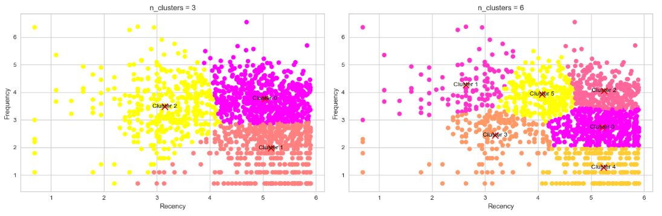
4-2. 클러스터링
RFM에 따른 클러스터링_2가지 시각화 적용
recency, frequency, 2가지를 이용하여 클러스트 3개, 6개로 클러스터링
고객을 다양하게 세분화하기 위하여 클러스터 개수가 많은 6개로 결정
Notes:
상기 방식에 따라 recency, frequency, 2가지를 이용하여 클러스트 3개, 6개로 클러스터링를 시각화하였으며
저희 조는 고객을 보다 다양하게 세분화하기 위하여 클러스터 개수가 많은 6개로 결정하였습니다.

Slide 31
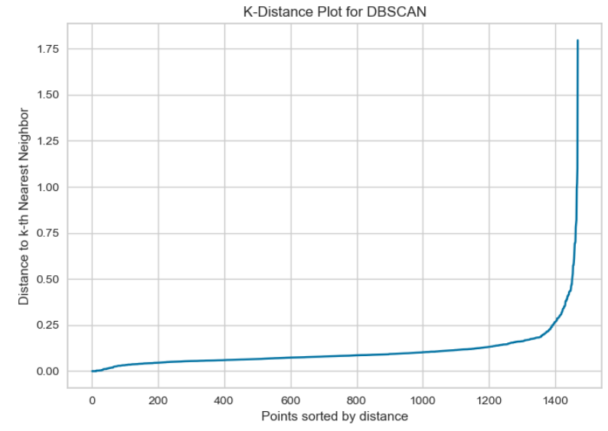
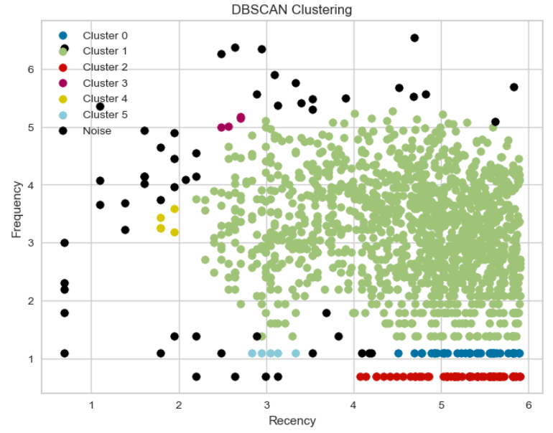
4-2. 클러스터링
eps 최적값 설정 후 DBSCAN 클러스터링 실행
K-Distance Plot for DBSCAN은 각 데이터 포인트(x축)에서 해당 데이터 포인트에서 MinPts 4개의 이웃까지의 거리(y축)를 나타내는 그래프
급격하게 증가하는 포인트는 거리가 멀어지면서 같은 클러스터로 취급하지 않아 클러스터의 경계면 포인트로도 생각할 수 있기 때문에 Elbow 지점으로 설정하여 이때의 y값을 최적의 eps로 판정
여기선 그래프상 0.255 추정
K-means 클러스터링과 DBSCAN 클러스터링 비교 시 K-means 클러스터링이 좀 더 구분을 잘하는 것으로 확인
Notes:
다음은 DBSCAN 클러스터링
각 포인트 사이의 밀집도를 기반으로 클러스터를 형성하는 방법으로 주어진 반경 내에 최소한의 데이터 포인트가 존재하는 경우 해당 데이터 포인트를 핵심 포인트로 간주하고
이를 반복하면서 클러스터링을 진행하는 방법입니다
중요 파라미터에 대해서는 MinPts, eps 가 있으며,
논문의 실험 상 2차원 데이터에서는 MinPts = 4 개로 이 이상이며 MinPts를 늘려도 큰 변화는 없는 것으로 확인하여 이번 DBSCAN 클러스터링 MinPts도 4개로 설정하였습니다.
적절한 eps를 구하기 위하여 각 데이터 포인트에서 4개 포인트 반경 내에 존재하는 이웃 데이터 포인트의 거리를 나타내는 그래프인 K-Distance Plot 확인하였습니다
그 결과 이웃 데이터 포인트의 거리가 급격하게 증가하는 구간일 때의 eps인 0.255로 파라미터를 설정하였습니다
이를 통해 MinPts 4개, eps는 0.255로 설정하여 DBSCAN 클러스터링을 하였으나 K-means 클러스터링 더 잘 구분한 것으로 확인하였습니다

Slide 32
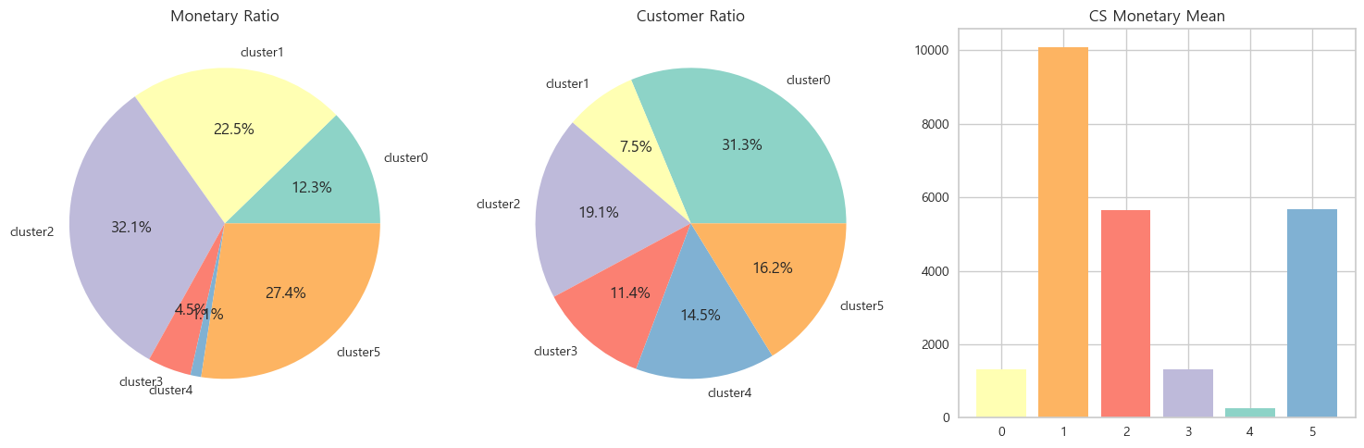
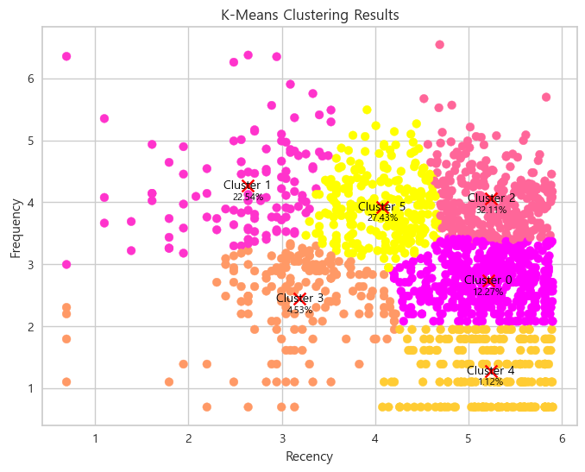
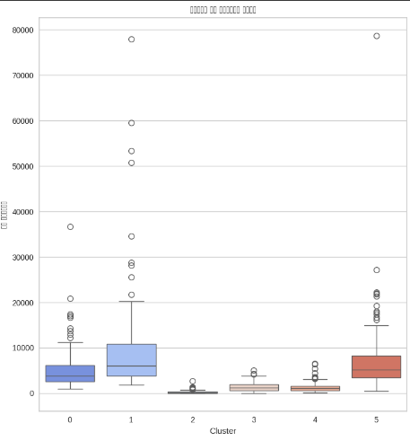
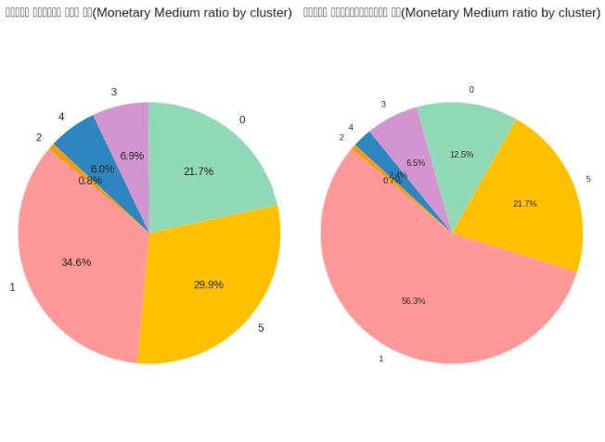
4-3. VIP 및 잠재적VIP 기준 설정
고객 세분화를 위한 EDA
각 클러스터별 매출/고객 비율 및 1인당 평균 최종결금액 확인
2. 클러스터별 1인당 Monetary 중앙값을 확인
3. 각 클러스터별 Frequency/Recency 및 매출비율 확인
클러스터별 최종결제금액 중앙값
클러스터별 1인당 최종결제금액 중앙값
“매출 비율이 높고 Frequency가 높은
1, 2, 5 클러스터 중점으로 확인”
Notes:
여러 클러스터링 이후 출력된 값만으로 진행하기 보다는 고객 세분화를 위해 EDA를 진행해보았습니다.
먼저, 각 클러스터별 매출/고객 비율 및 1인당 평균 최종결재금액을 시각화하여 확인해보았습니다.
VIP 기준 선정시, 클러스터별 최종결제금액 합계보다 ‘클러스터별 1인당 평균 최종결제금액’이 최종결제금액에 영향을 미칠 것으로 생각하였습니다.
이를 위해 ‘클러스터별 최종결제금액 비율’과 ‘클러스터별 고객 수 비율’, ‘클러스터별 1인당 평균 최종결제금액’을 시각화하였습니다.
‘최종결제금액 합계’보다 ‘고객 수’가 ‘1인당 평균 최종결제금액’에 영향을 미치는 것을 확인할 수 있었습니다.
두 번째, 1인당 최종결제금액(Monetary) 중앙값을 확인해보았습니다.
중앙값은 데이터의 편차에 덜 민감하므로, 그룹의 대표값으로서 더욱 적절하며, 편차가 큰 데이터의 경우, 그룹별 평균값은 해당 그룹의 특성을 제대로 반영하지 못할 수 있습니다. 따라서, 클러스터별로 1인당 최종결제금액의 중앙값을 계산하여 시각화하여 확인하였습니다.
이를 위해 ‘클러스터별 최종결제금액 중앙값 비율’과 ‘클러스터별 1인당 최종결제금액 중앙값 비율’을 시각화하였고,
그 결과, ‘Cluster 1’이 다른 클러스터와 큰 차이로 가장 높은 결과를 보였습니다.
세 번째, 각 클러스터별 Frequency / Recency 및 매출비율을 확인해보았습니다.
시각화 결과에서처럼 매출 비율이 높고 Frequency 가 높은 Cluster 1, 2, 5를 중점으로 확인해볼 필요가 있다고 생각했습니다.

Slide 33
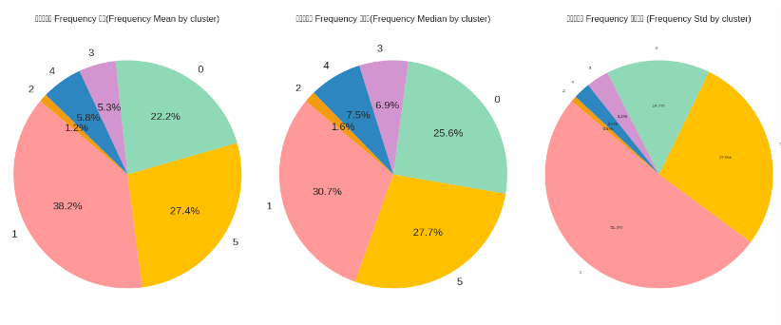
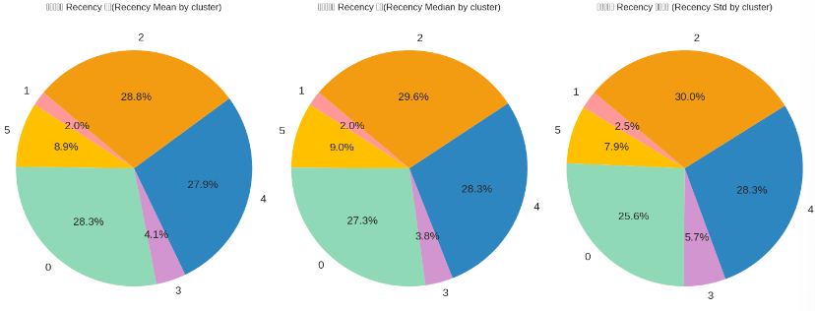
4-3. VIP 및 잠재적VIP 기준 설정
6. 각 클러스터별 Frequency와 Recency 확인
클러스터별 Frequency 평균값
클러스터별 Frequency 중앙값
클러스터별 Frequency 표준편차
0
4
3
2
3.2 %
2.4 %
14.7 %
0.8 %
5
27.9 %
51.0 %
1
클러스터별 Recency 평균값
클러스터별 Recency 중앙값
클러스터별 Recency 표준편차
Notes:
앞에서는 Monetary의 통계값을 시각화 및 비교했다면 이번에는 Frequency와 Recency의 평균값, 중앙값, 표준편차를 시각화하여 통계값을 확인하고 비교해보았습니다.
Frequency의 경우, 높을수록 고객이 자주 방문한 것으로 높은 순으로 순서를 보면 Monetary의 비슷한 것을 확인할 수 있었습니다.
Recency는 낮을수록 고객이 최근에 방문한 것으로 낮은 순으로 순서를 매겼고, 가장 작은(좋은) 값과 가장 높은 값은 F, M과 같지만 나머지 값들의 순서는 조금 차이가 있는 것을 확인할 수있었습니다.

Slide 34
4-3. VIP 및 잠재적VIP 기준 설정
RFM 통계값을 통한 고객 세분화
Cluster | Recency | Frequency | Monetary | RMF 순서 평균 | 고객 등급
Cluster 1 | 1 | 1 | 1 | 1 | VIP 고객
Cluster 5 | 3 | 2 | 2 | 2.3 | 잠재적 VIP 고객
Cluster 0 | 4 | 3 | 3 | 3.3 | 충성 고객
Cluster 3 | 2 | 5 | 4 | 3.6 | 잠재적 충성 고객
Cluster 4 | 5 | 4 | 5 | 4.6 | 잠재적 이탈 고객
Cluster 2 | 6 | 6 | 6 | 6 | 이탈 고객
Notes:
마지막으로 앞에서 R, F, M 통계값을 비교하여 매긴 3개의 순서의 평균 값을 계산하여 고객 등급을 선정하였습니다. 숫자가 작을수록 가장 좋은 값을 의미하며, Cluster 1과 Cluster 6은 RFM 모두 순서가 동일하게 나왔으며, 각각 가장 좋게, 가장 좋지 않게 나온 클러스터들은 VIP 고객, 이탈 고객으로 선정하였습니다.
그리고 최근성은 3번째이지만, 빈도성과 최종결제금액이 2번째인 Cluster 5를 잠재적 VIP 고객으로 선정하였고,
최근성은 4번째이지만, 빈도성과 최종결제금액이 3번째인 Cluster 0을 충성 고객,
최근성은 2번째이지만, 빈도성이 5번째, 최종결제금액이 4번째인 Cluster 3을 잠재적 충성 고객,
최근성은 5번째이지만, 빈도성이 4번째, 최종결제금액이 5번째인 Cluster 4을 잠재적 이탈 고객으로 선정하였습니다.

Slide 35
4-3. VIP 및 잠재적VIP 기준 설정
5번 클러스터의 잠재적vip 기준 재선정_고객생애가치 기준
VIP 및 잠재적VIP가 전체 고객의 35%인 점은 너무 많은 비중을 차지하는 것으로 판단
고객생애주기 정의 및 계산하여 잠재적VIP의 기준은 재선정
평균 구매 가치(Average Purchase Value, APV):
1년간 소비금액을 1년간 구매 빈도수로 나누어 계산
(= 총 소비금액 / 총 구매 빈도수)
고객 생애 가치(Customer Lifetime Value, CLV): 고객 가치에 고객 수명을 곱하여 계
- 공식: CLV = CV x CL
평균 구매 빈도(Average Purchase Frequency, APF):
1년 동안의 구매 빈도수를 계산
(총 구매 빈도수 / 고객 수)
고객 가치(Customer Value, CV):
평균 구매 가치와 평균 구매 빈도를 곱하여 계산
(= APV x APF)
“기업이 고객 한 명으로부터 얻을 수
있는 총 이익을 예측하는 중요한 지표로 작용”
고객 수명(Customer Lifespan, CL): 고객이 기업과 거래를 지속하는 평균 기간으로 Recency
(최근 거래일자)를 통한 점수화
Notes:
다음으로는 VIP 및 잠재적VIP의 비중을 확인하였으나 전체 고객 비중의 35%를 차지하여 관리대상으로서 너무 많은 비중을 차지하는 것으로 판단하였습니다.
이를 극복하고자 잠재적VIP의 고객 숫자를 줄여 저희 조에서 관리하고자하는 VIP 및 잠재적VIP의 비중을 줄이고자 하였습니다.
이때 줄이는 기준을 고객생애가치를 이용하고자 하였으며 고객생애주기는 기업이 고객 한명으로부터 얻을 수 있는 총 이익을 예측하는 중요 지표입니다.
그리고 이 지표는 평균구매가치, 평균구매빈도, 고객가치, 고객수명을 고객 정보를 이용 및 산출하여 구하게 됩니다.

Slide 36
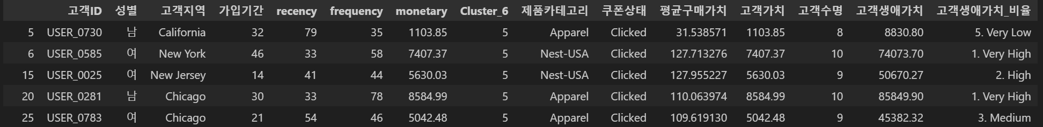
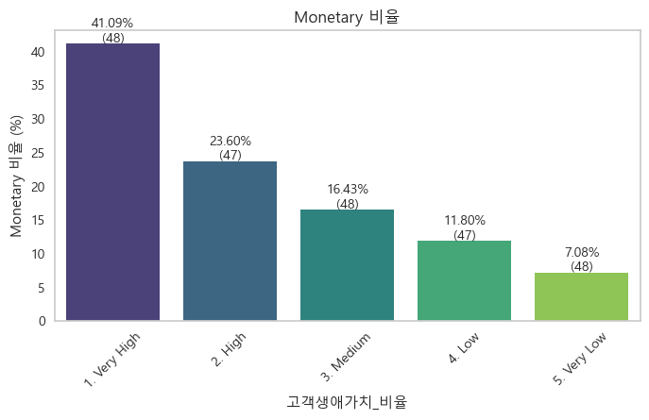
4-3. VIP 및 잠재적VIP 기준 설정
5번 클러스터의 고객생애가치가 Monetary에서 차지하는 비율(20%) 단위로 5단계 구분
1. Very High, 2. High, 3. Medium, 4. Low, 5. Very Low
5번 클러스터 고객생애가치 단계가 Monetary에서 차지하는 비율 확인
4, 5단계가 5번 클러스터의 Monetary 비율이 낮은 점을 확인하여 금번 잠재적VIP에서 제외
총 고객 1468명 중 20% = 293명
vip + 잠재적vip
= 110명(1클러스터) + 143명(5클러스터)
= 253명 확정”
Notes:
저희 조는 잠재적VIP 클러스터인 5번 클러스터의 고객생애가치를 구하고 Monetary에서 차지하는 비율에 따라 1. Very High, 2. High, 3. Medium, 4. Low, 5. Very Low 5단계로 구분하였습니다
그 후 Monetary에서 차지하는 비율이 낮은 4, 5단계 고객을 잠재적VIP에서 제외하였으며
최종적으로 1번 클러스터에서 VIP로 선정된 110명과 5번 클러스터에서 잠재적VIP로 구분된 143명, 총 253명을 VIP 및 잠재적VIP 고객으로 선정하였습니다

Slide 37
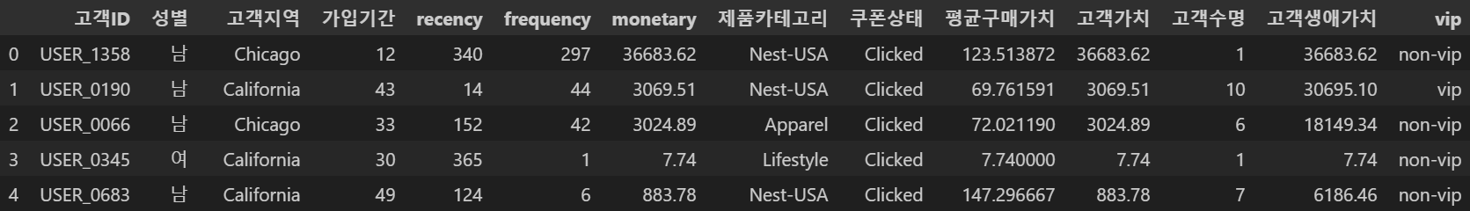
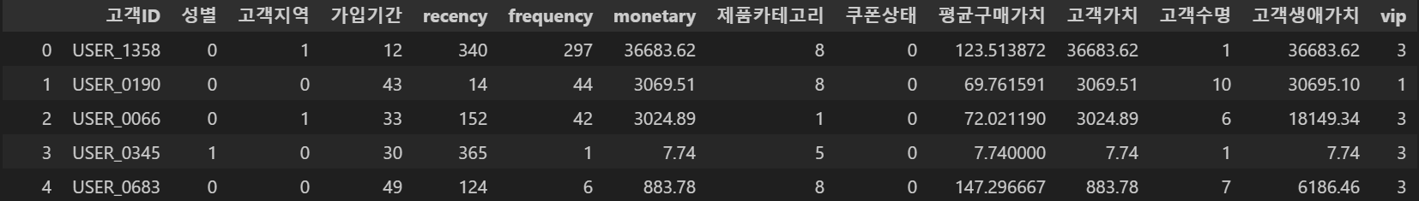
4-4. 머신러닝을 통한 VIP, 잠재적VIP 예측
머신러닝을 위한 데이터 확인
고객정보 + RFM점수 + 각 고객별 제품카테고리 및 쿠폰상태의 최빈값 + 고객생애가치 + VIP여부
금번 데이터는 고객생애가치에 해당하는 평균구매가치, 고객가치, 고객수명 파생변수 컬럼 추가
범주형 데이터 변환
LabelEncoder를 이용한 '성별', '고객지역', '제품카테고리', '쿠폰상태‘ 데이터 변환
VIP여부 데이터 변환 : 'vip': 1, '잠재적vip': 2, 'non-vip': 3
Notes:
다음은 머신러닝을 통한 vip 및 잠재적vip 예측입니다
머신러닝을 실시하기 전 고객정보, RFM점수, vip여부 컬럼에 각 제품별 카테고리 및 쿠폰상태의 최빈값, 고객생애가치를 파생변수로 설정하여 전처리하였습니다.
그 후 범주형 데이터인 성별, 고객지역, 제품카테고리, 쿠폰상태를 LabelEncoder를 통해 변환하여 주었으며 vip에 자체 라벨링을 진행하였습니다.

Slide 38
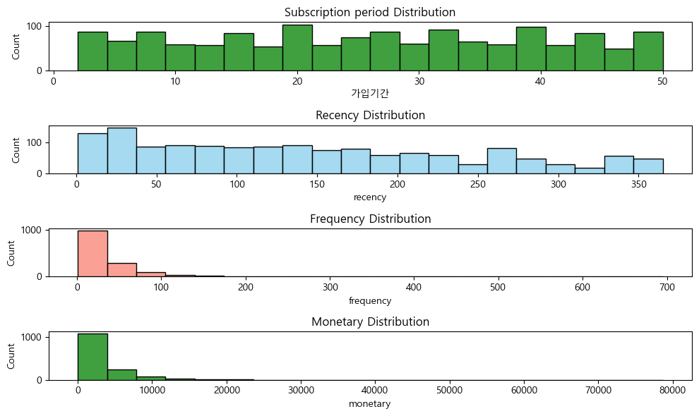
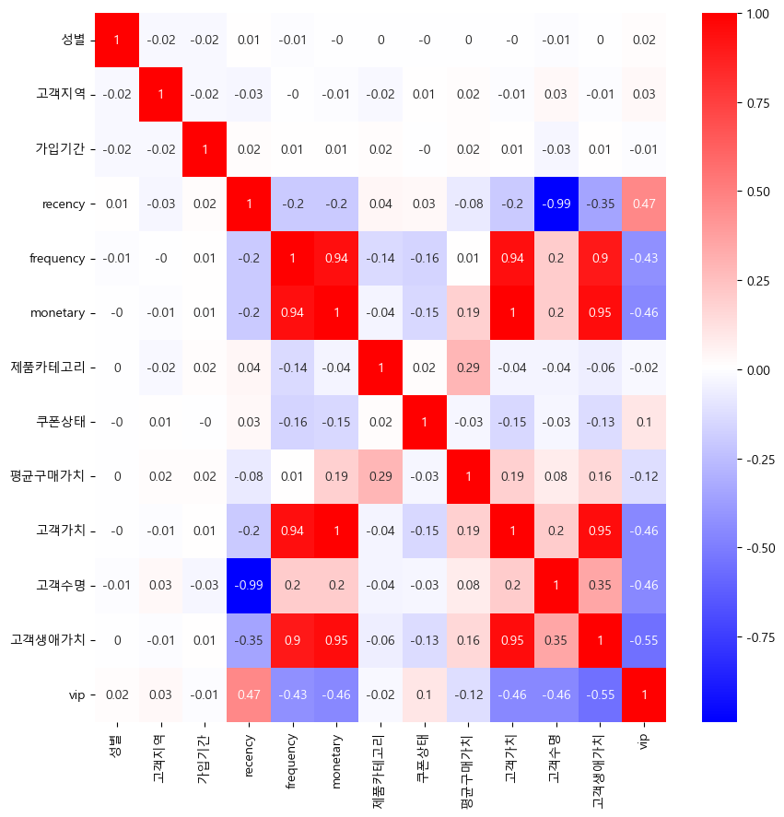
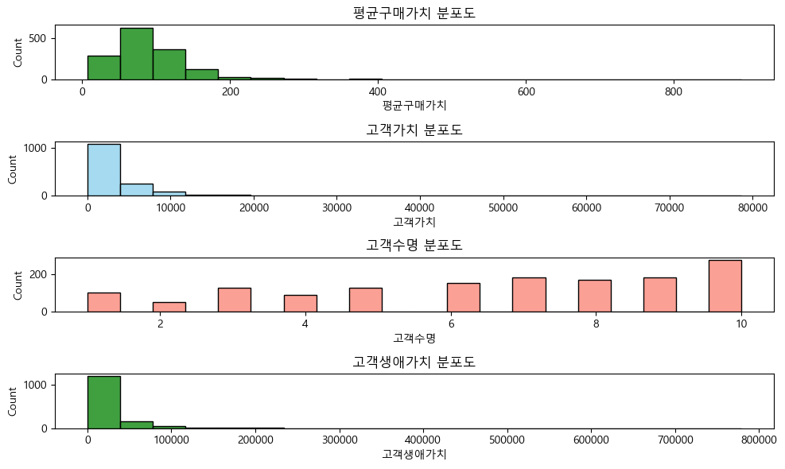
4-4. 머신러닝을 통한 VIP, 잠재적VIP 예측
각 특성별 상관관계 및 데이터 분포도 확인
그래요 내용이 단순하게 숫자 반복이라서 지루해질 수 있으니까 지우고 33번으로 넘어가시죠!
VIP 여부는 recency, frequency, monetary, 고객가치, 고객수명, 고객생애가치가 높은 상관관계임을 확인
Frequency, Monetary, 평균구매가치, 고객가치, 고객생애가치는 점수가 한쪽으로 편향된 점 확인
Scaling 실시
Notes:
각 특성별 상관관계 및 데이터 분포도를 확인하였습니다.
vip 여부는 rececny, frequency, monetary, 고객가치, 고객수명, 고객생애가치가 높은 상관관계임을 확인할 수 있었습니다.
또한 분포도를 확인했을 때,
frequency, monetary, 평균구매가치, 고객가치, 고객생애가치는 점수가 한쪽으로 편향된 점을 확인할 수 있었습니다.

Slide 39
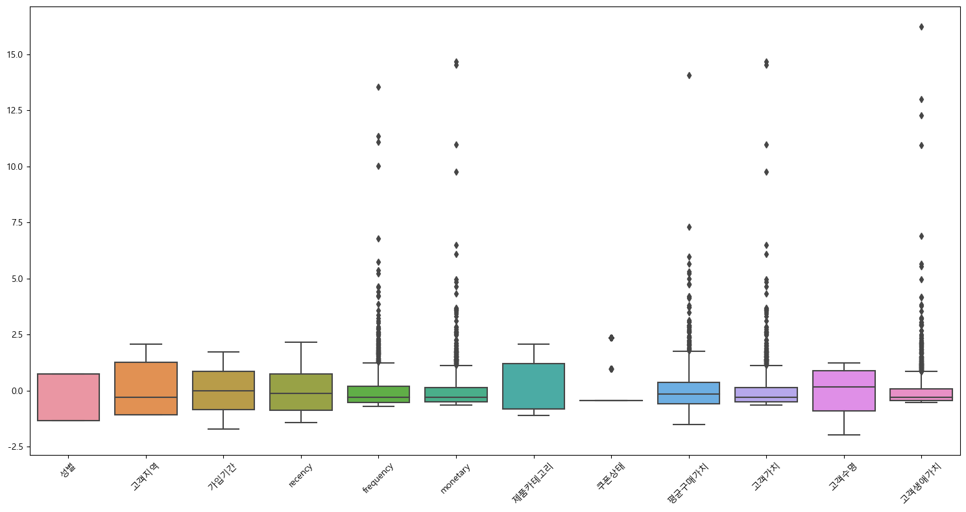
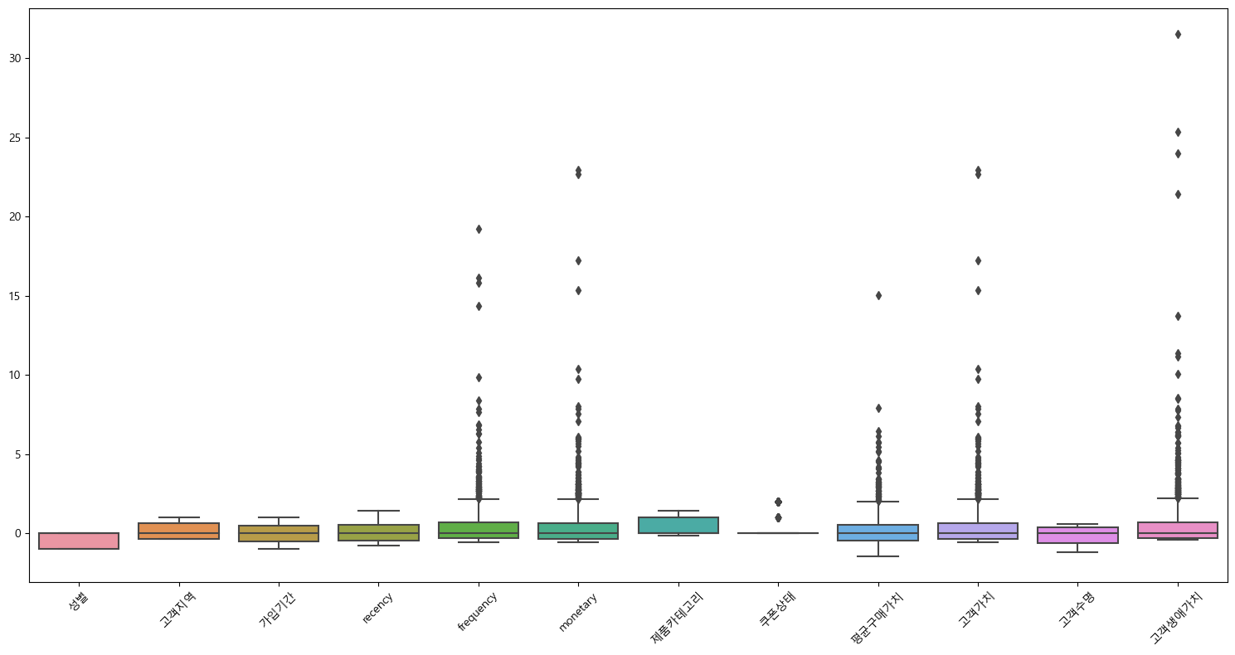
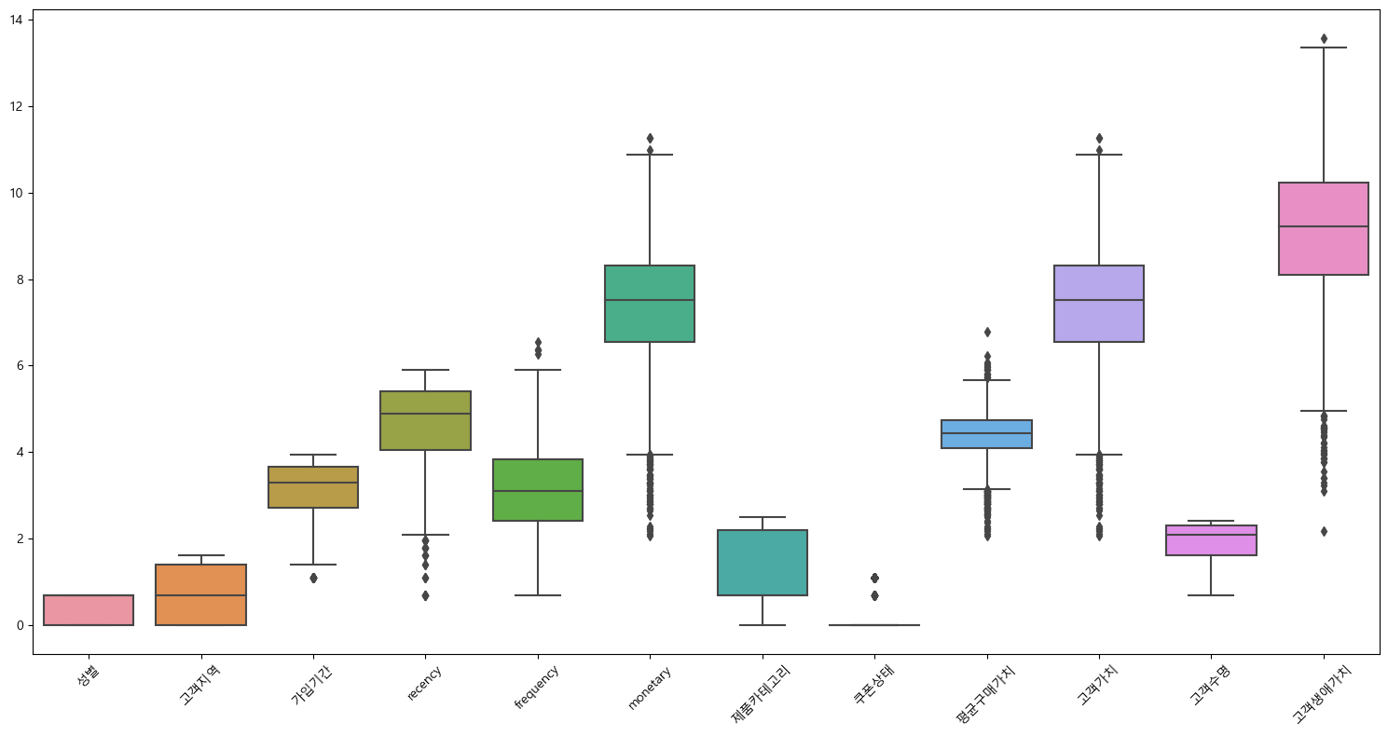
4-4. 머신러닝을 통한 VIP, 잠재적VIP 예측
Scaling 결과 확인
3가지 중 데이터가 덜 편향된 LogScale 적용
<StandardScale>
<RobustScale>
<LogScale>
Notes:
StandardScale, RobustScale, LogScale 진행 후 각 방식에 대한 분포도를 확인한 결과 데이터 편향이 가정 덜하는 LogScale을 적용하고자 하였습니다.

Slide 40


4-4. 머신러닝을 통한 VIP, 잠재적VIP 예측
데이터 불균형 확인
vip : 1, '잠재적vip' : 2, 'non-vip' : 3 적용 시 1, 2 데이터 불균형
SOMTE를 이용한 OverSampling
데이터 수 증가 확인
데이터 수 균형 확인
StratifiedKFold 및 GridSearchCV 이용한최종 머신러닝 결과 확인
Accuracy, f1 Score가 가장 높은 점수 Random Forest선정
Notes:
추가 적으로 데이터를 확인한 결과 vip와 잠재적vip의 데이터가 non-vip에 비해 불균형 함을 확인하여 somte를 이용하여 oversampling도 고려해보았습니다.
모델 성능 결과 oversampling을 진행하고 LogScale 적용한 Random Forest가 정확도 0.99, f1 score 0.99로 가장 분류를 잘하는 것으로 확인하였습니다.

Slide 41
5. VIP 및 잠재적VIP 타겟 마케팅 전략 제안
Notes:
마지막으로 vip 및 잠재적 vip 타겟 마케팅 전략 제안입니다.

Slide 42


5-1. 마케팅 전략 제안
<금전적 마케팅>
- 제품에 상관없는 무료배송 쿠폰,
- 분기별 이커머스 사용 후기 작성에 따른 고가 기념품 제공
- 높은 할인율 및 포인트적립율
<목적>
Frequency
향상을 통한
매출증대
<서비스 마케팅>
- vip만의 특별이벤트 초대
- vip 담당부서 통한 개인화 서비스 및 피드백 제공
<금전적 마케팅>
<목적>
- 가장 빈도수가 많았던 제품카테고리에 대한 프로모션
- 출석 체크, 지인추천에 따른 적립형 포인트 지급
Recency
향상을 통한
고객 접근 및
구매 유도
<서비스 마케팅>
- 고객들간의 커뮤니티 공간을 위한 소셜미디어 구축
- vip 달성 보상 이벤트 홍보
Notes:
최종적으로 선정한 VIP와 잠재적VIP에 대한 마케팅 전략으로 발표를 마무리하겠습니다.
VIP는 꾸준히 저희 이커머스를 이용해주는 고객으로서 구매 빈도수를 높여 매출 증대를 목적으로 하였습니다.
이에 따라 제품에 상관없는 무료 배송 쿠폰, 분기별 이커머스 사용 후기 작성에 따른 고가 기념품 제공, vip만의 높은 할인율 및 포인트 적립률과 같은 물질적 마케팅을 제안해 보았습니다.
추가로 서비스 마케팅은 vip만의 특별이벤트 초대 및 vip 전담 부서를 통한 개인화 서비스 및 피드백 제공을 고려해 보았습니다.
잠재적VIP는 고객과의 최신거래 유지를 위하여 최신성을 높이는 것을 목적으로 하였으며 이를 통해 VIP로의 전환 및 고객 접근 및 구매유도를 목적으로 하였습니다.
금전적 마케팅으로는 빈도수에 따른 제품 추천 프로모션 및 출석체크, 지인추천에 따른 적립형 포인트 지급을 제안해 보았습니다.
서비스 마케팅은 고객들간의 커뮤니티 공간을 위한 소셜미디어를 구축 및 vip 당성 보상 이벤트 홍보를 제안하였습니다.
소셜미디어 구축은 기업입장에서 고객간 이커머스 제품에 대한 정보 공유 및 피드백을 통한 상호작용으로도 이용될 수 있을 것으로 예상됩니다.

Slide 43



5-1. 마케팅 전략 제안
<금전적 마케팅>
가장 빈도수가 많았던 제품카테고리 ‘Apparel’, ‘Nest-USA’에 대한 제품 추천 쿠폰 발행 활성화
Notes:
클러스터링 진행 후 선정된 vIP와 잠재적 vip의 특성에 맞는 마케팅 전략을 추천하기 위해 쿠폰 사용과 구매 상품 카테고리를 시각화하였습니다.
vIP와 잠재적 vip 모두 쿠폰 클릭인 조회는 많았지만, 쿠폰 사용은 저조한 것으로 확인되었고,
구매 상품 카테고리에서는 두 그룹 모두 ‘Apparel’, ‘Nest-USA’ 카테고리 상품 구매가 확연히 높은 특징을 확인했습니다.
따라서 vIP와 잠재적 vip에게 구매가 높은 ‘Apparel’, ‘Nest-USA’ 카테고리 상품 쿠폰을 발행함으로써 구매 촉진 전략을 고안할 수 있었습니다.

Slide 44
감사합니다
Notes:
감사합니다.
이상으로 3조의 발표를 마치겠습니다.

